Slide 1
APLICACIONES EMPLEANDO TRANSFERENCIA POR PUERTOS ESTANDAR

Slide 2
Sobre la tecnología Bluetooth
Bluetooth es una tecnología de comunicación inalámbrica omnidireccional. Se ideó pensando en dispositivos de bajo consumo y comunicaciones a corta distancia (10 metros).
Se trata de una tecnología barata con un ancho de banda reducido: hasta 11 Mbit/s. Es
ideal para periféricos de ordenador (ratón, teclado, manos libres,...) y dispositivos móviles
(teléfonos móviles, PDAs, Pocket PCs,...).
Mediante Bluetooth es posible formar pequeñas redes de dispositivos conectados denominadas piconets. Se pueden conectar varias piconets formando lo que se denomina una
scatternet.
Las principales aplicaciones de Bluetooth son: transferencia de archivos, sincronización de
dispositivos y conectividad de periféricos.

Slide 3
Sobre el API JSR-82
Este API está dividida en dos partes: el paquete javax.bluetooth y el paquete javax.obex.
Los dos paquetes son totalmente independientes. El primero de ellos define clases e interfaces básicas para el descubrimiento de dispositivos, descubrimiento de servicios, conexión y comunicación. La comunicación a través de javax.bluetooth es a bajo nivel: mediante flujos de datos o mediante la transmisión de arrays de bytes.
Por el contrario el paquete javax.obex permite manejar el protocolo de alto nivel OBEX
(OBject EXchange). Este protocolo es muy similar a HTTP y es utilizado sobre todo para el
intercambio de archivos. El protocolo OBEX es un estándar desarrollado por IrDA y es utilizado también sobre otras tecnologías inalámbricas distintas de Bluetooth.
La plataforma principal de desarrollo del API JSR-82 es J2ME. El API ha sido diseñada
para depender de la configuración CLDC. Sin embargo existen implementaciones para poder hacer uso de este API en J2SE. Al final del tutorial se listan la mayoría de las implementaciones del JSR-82 existentes.

Slide 4
El paquete javax.bluetooth
En una comunicación Bluetooth existe un dispositivo que ofrece un servicio (servidor) y
otros dispositivos acceden a él (clientes). Dependiendo de qué parte de la comunicación
debamos programar deberemos realizar una serie de acciones diferentes.
Un cliente Bluetooth deberá realizar las siguientes:
• Búsqueda de dispositivos. La aplicación realizará una búsqueda de los dispositivos
Bluetooth a su alcance que estén en modo conectable.
• Búsqueda de servicios. La aplicación realizará una búsqueda de servicios por cada dispositivo.
• Establecimiento de la conexión. Una vez encontrado un dispositivo que ofrece el servicio deseado nos conectaremos a él.
• Comunicación. Ya establecida la conexión podremos leer y escribir en ella.
Por otro lado, un servidor Bluetooth deberá hacer las siguientes operaciones:
• Crear una conexión servidora
• Especificar los atributos de servicio
• Abrir las conexiones clientes

Slide 5
Algunas clases básicas
Clase LocalDevice
Un objeto LocalDevice representa al dispositivo local. Este objeto será el punto de partida de prácticamente cualquier operación que vayamos a llevar a cabo en este API.
Alguna información de interés que podemos obtener a través de este objeto es, por ejemplo, la dirección Bluetooth de nuestro dispositivo, el apodo o "friendly-name" (también llamado "Bluetooth device name" o "user-friendly name"). A través de este objeto también
podemos obtener y establecer el modo de conectividad: la forma en que nuestro dispositivo está o no visible para otros dispositivos. Esta clase es un "singleton"; para obtener la
única instancia existente de esta clase llamaremos al método getLocalDevice() de la
clase LocalDevice. Veamos un ejemplo:
import javax.microedition.midlet.MIDlet;
import javax.microedition.lcdui.*;
import javax.bluetooth.*;
public class Ejemplo1 extends MIDlet {
public void startApp() {
LocalDevice localDevice = null;
try {
localDevice = LocalDevice.getLocalDevice();
} catch(BluetoothStateException e) {
System.out.println("Error al iniciar"+
" el sistema Bluetooth");
return;
}

Slide 6
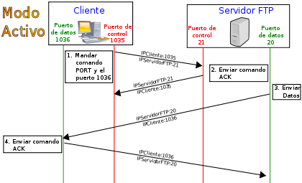

Slide 7
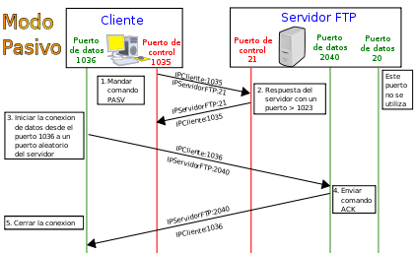

Slide 8
